Slide 1
חבורות
פעולות בינאריות
לירון דוד

Slide 2
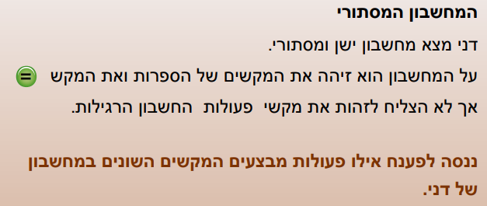
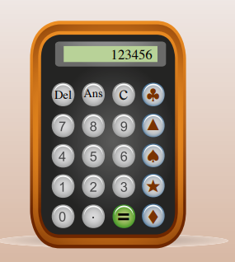

Slide 3
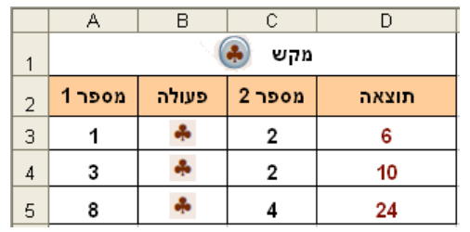

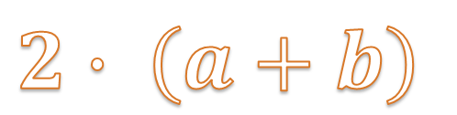



לפניכם תרגילים שביצע דני, והתוצאות שקיבל.
$$2∙ \left(1+2\right)=6$$
$$2∙ \left(3+2\right)=10$$
$$2∙ \left(8+4\right)=24$$
a
b
מה לדעתכם המשמעות של מקש
$$2∙ \left(a+b\right)$$

Slide 4









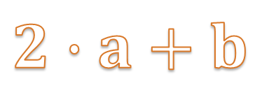



מה לדעתכם המשמעות של מקש?
$$2∙3+5=11$$
$$2∙2+1=5$$
$$2∙4+6=14$$
$$2∙11+3=25$$
$$2∙7+5=19$$
$$2∙20+6=46$$
$$2∙a+b$$

Slide 5




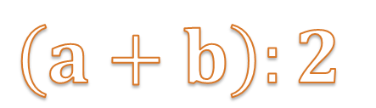



מה לדעתכם המשמעות של מקש?
$$\left(2+6\right) :2=4$$
$$\left(7+1\right) :2=4$$
$$\left(7+2\right) :2=4.5$$
$$\left(4+1\right) :2=2.5$$
$$\left(2+0\right) :2=1$$
$$\left(4+2\right) :2=3$$
$$\left(a+b\right):2$$

Slide 6








מה לדעתכם המשמעות של מקש?
$$2^{2}+6=10$$
$$7^{2}+1=50$$
$$3^{2}+3=12$$
$$4^{2}+1=17$$
$$5^{2}+0=25$$
$$4^{2}+2=18$$
$$a^{2}+b$$

Slide 7

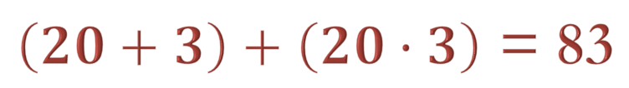
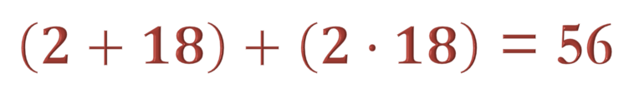
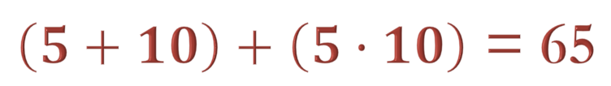

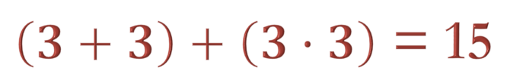
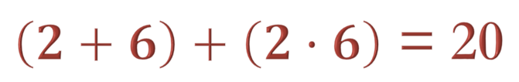
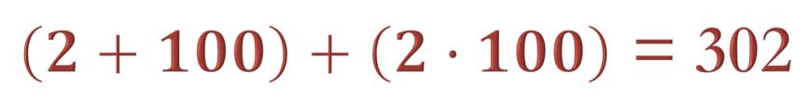
מה לדעתכם המשמעות של מקש?
$\left(2+6\right)+\left(2∙6\right)$ = 20
$\left(2+18\right)+\left(2∙18\right)$ = 56
$\left(3+3\right)+\left(3∙3\right)$ = 15
$\left(20+3\right)+\left(20∙3\right)$ = 83
$\left(5+10\right)+\left(5∙10\right)$ = 65
$\left(2+100\right)+\left(2∙100\right)$ = 302
$$\left(a+b\right)\left(a∙b\right)$$

Slide 8
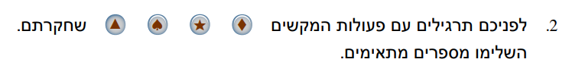
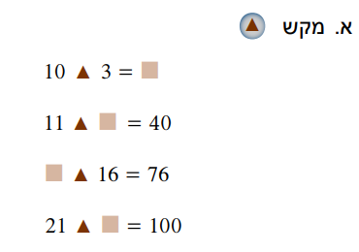

Slide 9
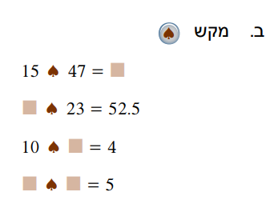

Slide 10
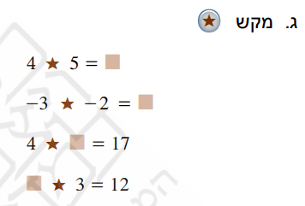

Slide 11
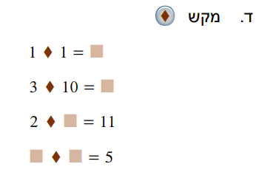

Slide 12
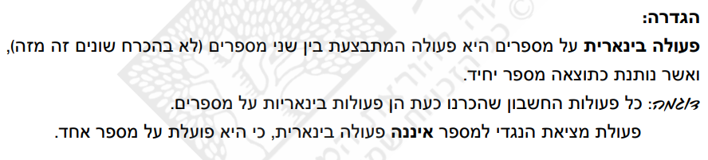

Slide 13
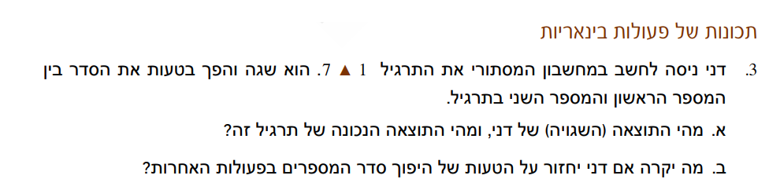

Slide 14


Slide 15
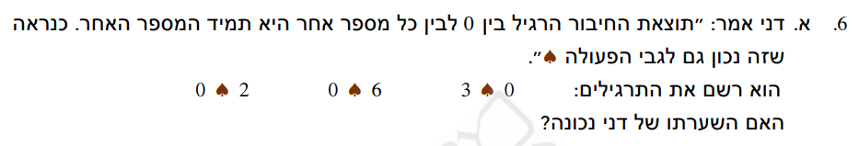
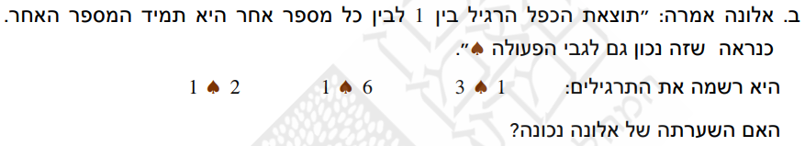


Slide 16
